Slide 1

1^{ο} ΕΠΑ.Λ – Ε.Κ Σαλαμίνας
Τομέας: Ηλεκτρολογίας Ηλεκτρονικής & Αυτοματισμού
Τάξη: Β’
Εργαστήριο: Αναλογικών & Ψηφιακών Ηλεκτρονικών
Εργαστηριακή Άσκηση
Πόλωση του Τρανζίστορ ( με έμφαση στη λειτουργία On – Off )
Εφαρμογή: Διέγερση ενός PCB relay

Slide 2
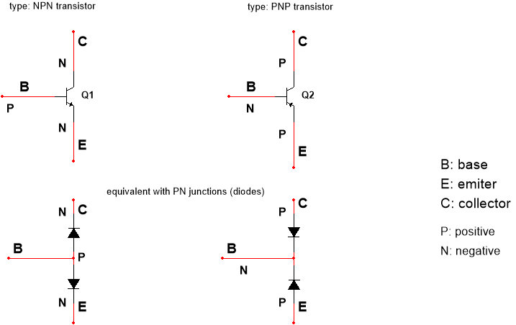
Βοηθητικά σχήματα τρανζίστορ
(προς υπενθύμιση και διευκόλυνση)
Βοηθητική θεωρία : Βιβλίο Γενικά Ηλεκτρονικά § 4.2 – 4.3

Slide 3
Χρήσιμοι συμβολισμοί

Slide 4
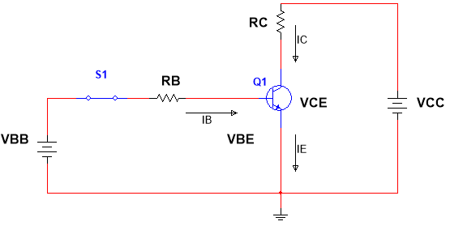
Πόλωση και χρήσιμες σχέσεις υπολογισμού
τάσεων και ρευμάτων στα κυκλώματα τρανζίστορ
Σχέσεις τρανζίστορ
Σχέσεις κυκλώματος
ΙΕ = ΙΒ +ΙC
ΙC = β · ΙΒ
ΙΒ = ( VBB – VBE) / RB κύκλωμα βάσης εκπομπού
VBE ~ 0,7V τάση βάσης εκπομπού όταν λειτουργεί
ΙC = (VCC – VCE) / RC κύκλωμα συλλέκτη εκπομπού

Slide 5
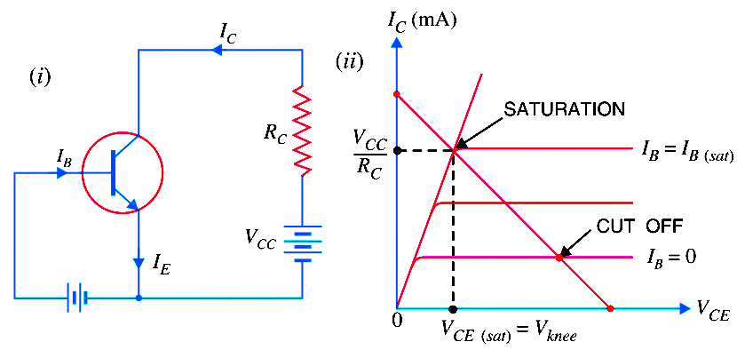
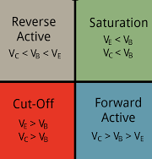
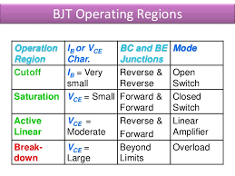
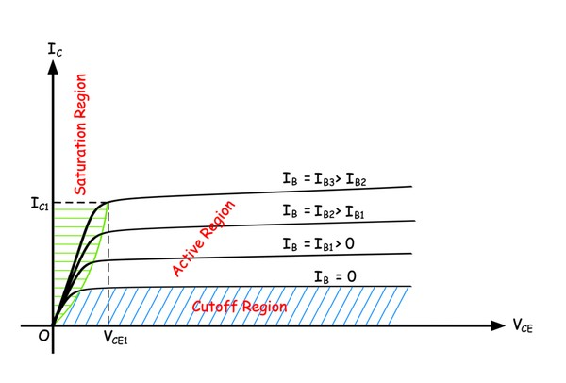
Πόλωση και περιοχές λειτουργίας του τρανζίστορ
Ένα κατατοπιστικό video για τη
λειτουργία του τρανζίστορ
(στα Αγγλικά)
https://www.youtube.com/watch?v=R0Uy4EL4xWs

Slide 6
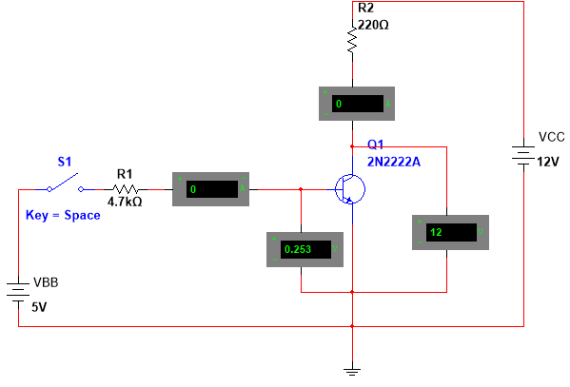
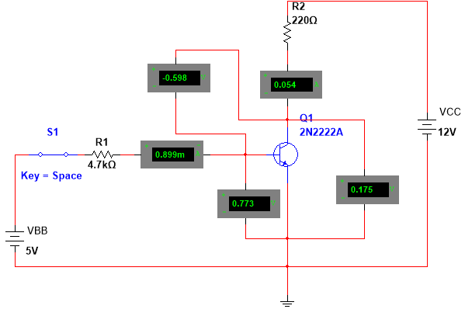
Cut off
Αποκοπή
OFF
ΙΒ = 0, VBE << 0.7V
IC = 0, VCE = VCC
Saturation
Κόρος
ON
ΙΒ > 0, VBE > 0.7
IC >0, VCE < 0.5V

Slide 7
Videos προσομοίωσης και πρακτικής συνδεσμολογίας
video link simulation (Tina)
https://www.loom.com/share/8fd1b60368fb4d8fb26a0229d4f31b84
Video link wiring (fritzing )https://www.loom.com/share/2004d89abeb649688df919d1d9eb7f76
Video link wiring (breadboard)
https://youtu.be/g9SxtUv9-Ss

